Slide 1
Kit Arduino

Slide 2
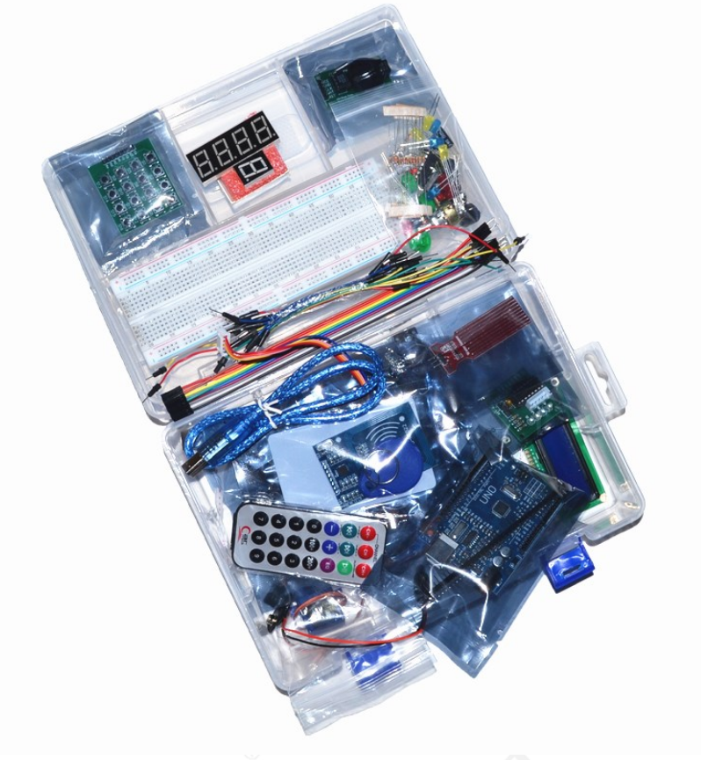
Kit complet

Slide 3
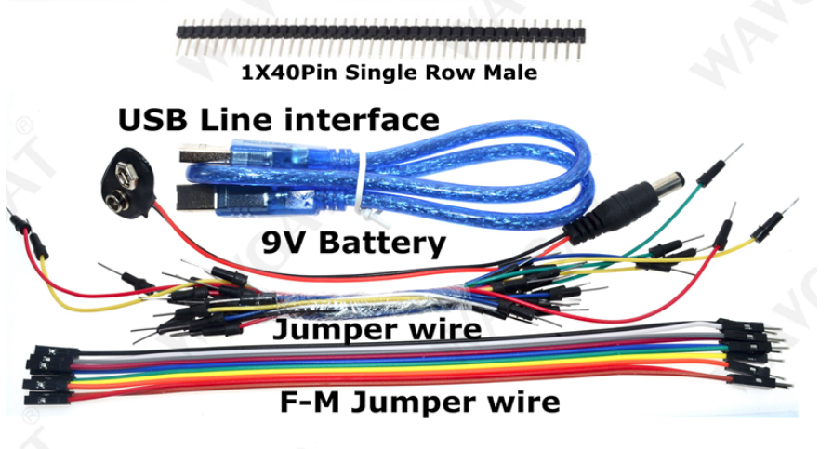
Divers

Slide 4
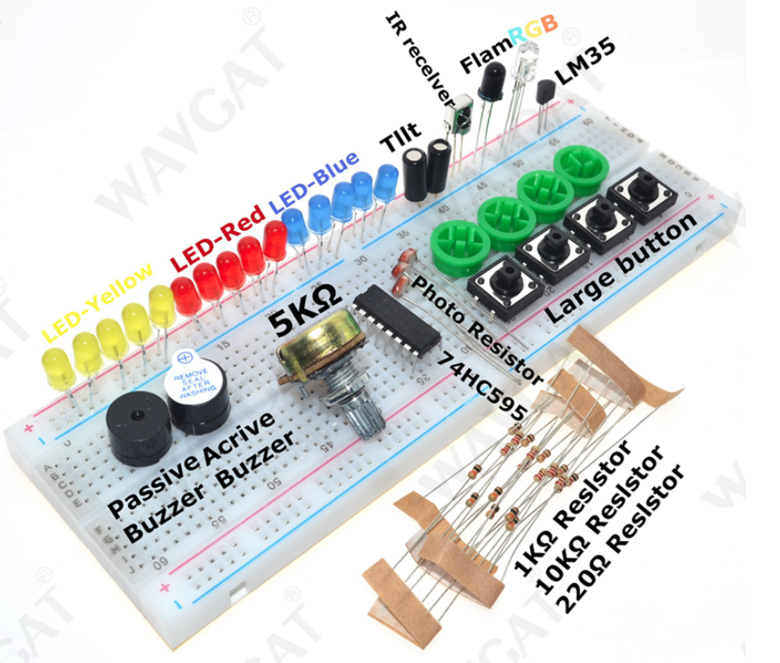
Plaquette essai + composants unitaires

Slide 5
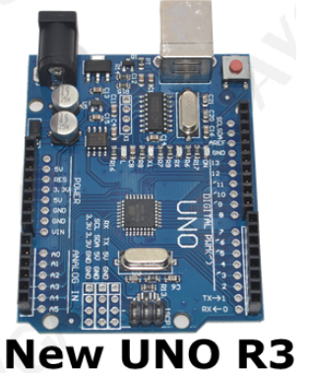

Slide 6
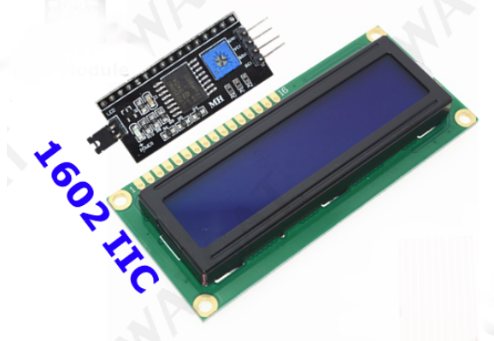
Afficheur bus I²C

Slide 7
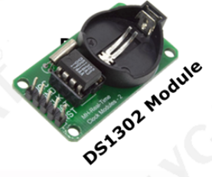
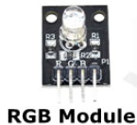
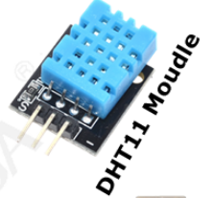

Divers
Horloge avec sauvegarde
LED RGB (multicolore)
Capteur température et humidité

Slide 8
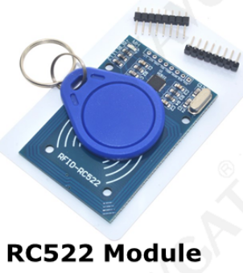
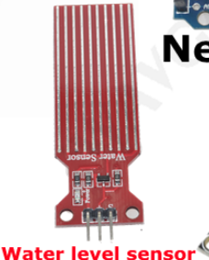
Divers (2)
Mesure niveau de liquide
Module RFID, transmission sans contact

Slide 9

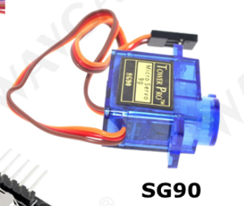
Moteurs : normal et servo moteur

Slide 10
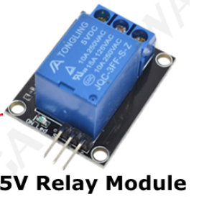
Relais, commande de puissance

Slide 11
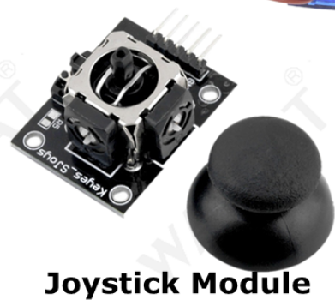

Claviers et Joysticks

